Slide 1
COMANDA DIGITAL DE BARES E RESTAURANTES
Aluno(a): Guilherme Adriano Schafer
Orientador: Dalton Solano dos Reis

Slide 2
Roteiro
Introdução
Objetivos
Fundamentação teórica
Trabalhos correlatos
Requisitos
Implementação
Analise de resultados
Conclusão
Sugestões

Slide 3
Introdução
Ideia surgiu em uma viagem em Salvador
Diminuir fila e interação com funcionários
Facilitar experiência dos clientes no estabelecimento

Slide 4
Objetivos
Geral
Aplicação web para solicitar e comandar os pedidos em um bar ou restaurante;
Específicos
Diminuir a utilização dos garçons;
Diminuir filas e o tempo de espera dos clientes;
Agilizar a solicitação das comidas e bebidas;
Facilitar e agilizar o pagamento.

Slide 5
Fundamentação Teórica
Transformação digital
Compras online
React Native
Trabalhos correlatos:
FIND FOOD: Aplicativo para localização e recomendação de restaurantes
ESTACIONE: Protótipo de aplicativo para pagamento móvel de estacionamento
Aplicativo mobile para controle e agendamento de medicamentos

Slide 6
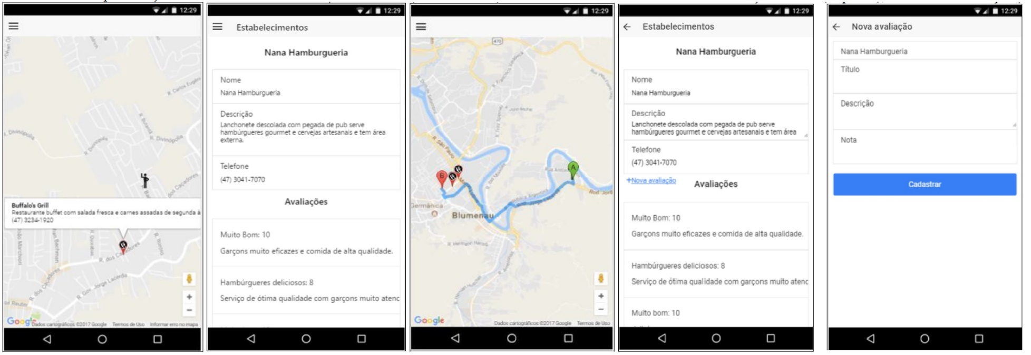
Trabalhos Correlatos
FIND FOOD: Aplicativo para localização e recomendação de restaurantes
Plataforma Android e iOS (instalável pela loja)
Localiza restaurantes

Slide 7
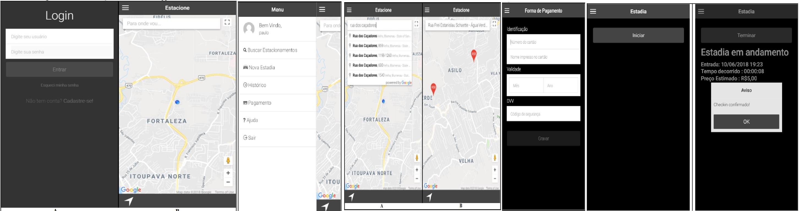
Trabalhos Correlatos
ESTACIONE: Protótipo de aplicativo para pagamento móvel de estacionamento
Android (instalável pela loja)
Pagamento através do APP

Slide 8
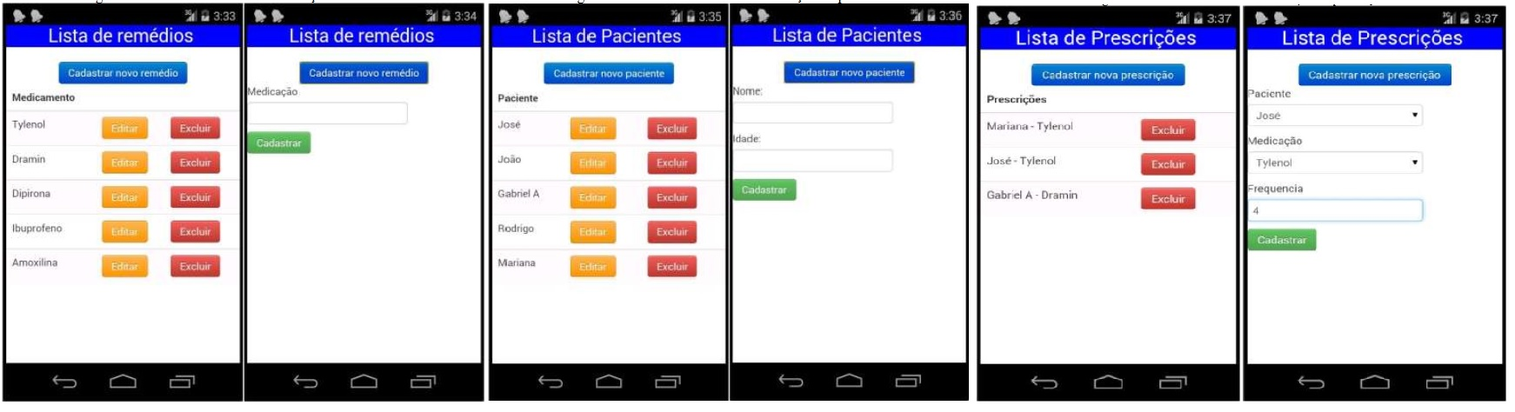
Trabalhos Correlatos
Aplicativo mobile para controle e agendamento de medicamentos
Android (instalável pela loja)

Slide 9
Requisitos Funcionais
Permitir usuário se registrar
Permitir o usuário realizar login
Cadastrar comidas e bebidas
Visualizar o cardápio de comidas e bebidas
Realizar pedidos de comidas e bebidas
Acompanhar o ciclo de vida dos pedidos realizados
Atualizar o status do pedido pela cozinha
Atualizar o status do pedido pelo bar e garçons
Realizar o pagamento dos pedidos via aplicação

Slide 10
Requisitos Não Funcionais
Acessar a aplicação via QR CODE
Possibilitar acesso por qualquer dispositivo móvel
Implementar camada do cliente na linguagem React Native
Implementar camada do servidor na linguagem .NET CORE C#
Utilizar uma base de dados SQL SERVER

Slide 11
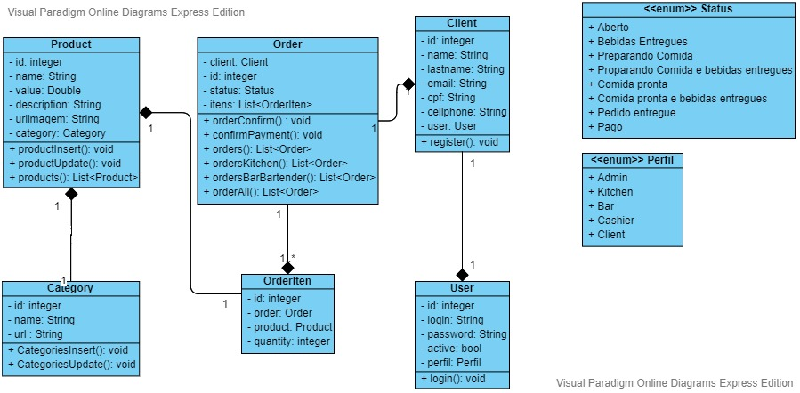
Especificação

Slide 12
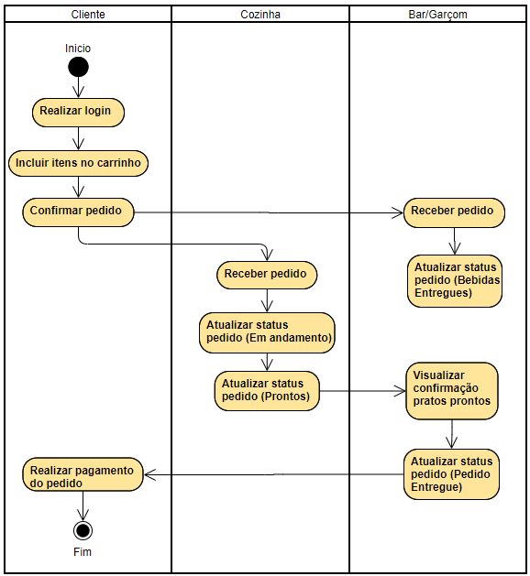
Especificação

Slide 13
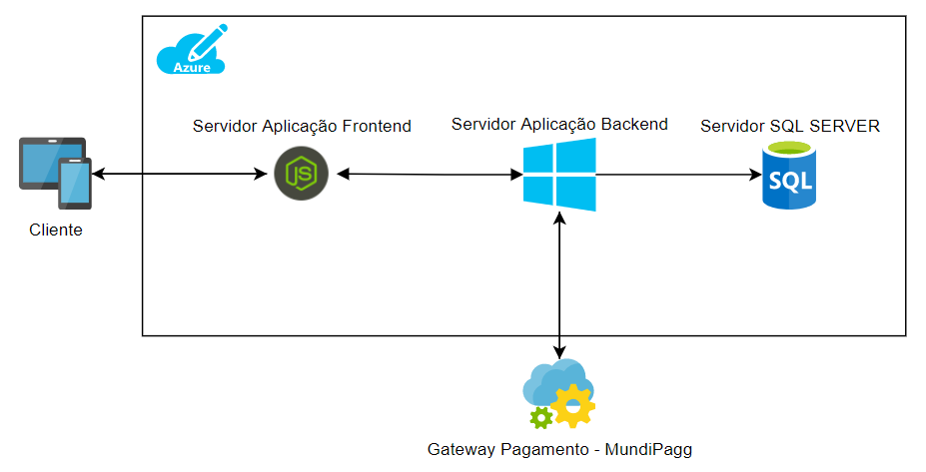
Implementação

Slide 14
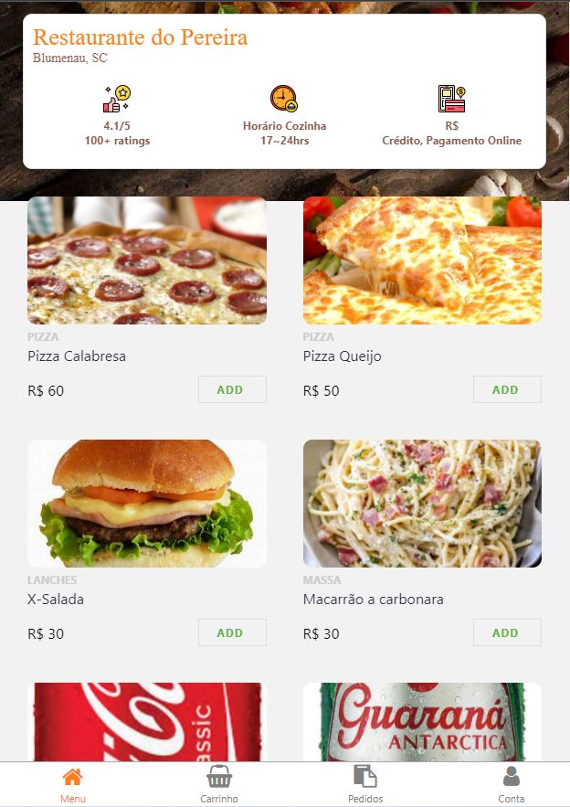
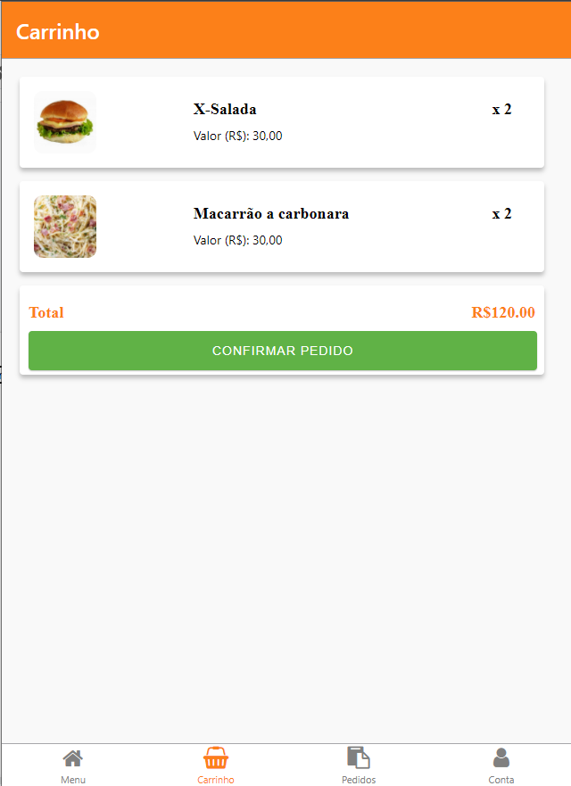
Implementação

Slide 15
Análise dos Resultados
Testes realizados com os usuários foram bem sucedidos nas principais funcionalidades;
Usuários comentaram de uma opção de filtrar o cardápio por categoria;

Slide 16
Análise dos Resultados
Comparação Trabalhos Correlatos
Trabalhos Correlatos | Find Food (2017) | Estacione (2018) | Controle e Agend. Medicamentos (2015) | Comanda Digital de Bares e Restaurantes (2020)
Plataforma | Android e iOS | Android | Android | Android, iOS e Desktop
Precisa instalar via loja | Sim | Sim | Sim | Não
Auxiliam na experiencia em um restaurante | Não | Não | Não | Sim
Apresenta localização | Sim | Sim | Não | Não
Realiza pagamento através do app | Não | Sim | Não | Sim
Realiza processamento no dispositivo | Não | Não | Não | Não
Trabalha offline | Não | Sim | Sim | Sim (alguns requisitos)

Slide 17
Conclusões
Principais requisitos atendidos:
Acesso via QR CODE
Multiplataforma
Cadastro de produtos
Solicitação de produtos
Acompanhamento do status do pedido
Pagamento via cartão de crédito no aplicativo

Slide 18
Sugestões
Filtro no cardápio
Perfil caixa para baixa de pagamentos presencial
Mais formas de pagamento
Extração de relatórios no perfil de administrador
Autenticação via rede social

Slide 19
Apresentação prática

Slide 20

Aplicação
Perfil cozinha – usuário: kitchen@gmail.com
Perfil bar – usuário: bar@gmail.com
Perfil admin – usuário: admin@gmail.com
Senha para todos: 123456

